Slide 1
Использование нетрадиционных художественных инструментов (тычок и печать) для передачи образа в рисунках детей дошкольного возраста
Щербинина Оксана Викторовна,
воспитатель МАДОУ «Детский сад № 187»,
первая категория

Slide 2
В чём польза рисования для детей?
способствует многостороннему развитию ребёнка
улучшает память и мелкую моторику
дает толчок к росту творческих и аналитических способностей
расширяет словарный запас, развивает мышление
помогает научиться концентрироваться на задаче, стать более усидчивым.

Slide 3
Актуальность: Поэтому очень важно развивать у детей желание заниматься ИЗО деятельностью. Повышать качество выполнения работ у детей.
Задачи:
Развитие творческого потенциала, художественного мышления ребенка.
Расширение выразительных возможностей детей с помощью новых способов выражения.
Развитие умения детей передавать образ ,используя нетрадиционные художественные инструменты.
Расширение художественного опыта детей.

Slide 4
Для рисования тычком и печатью удобно использовать пластмассовые подложки и гуашь!!!

Slide 5
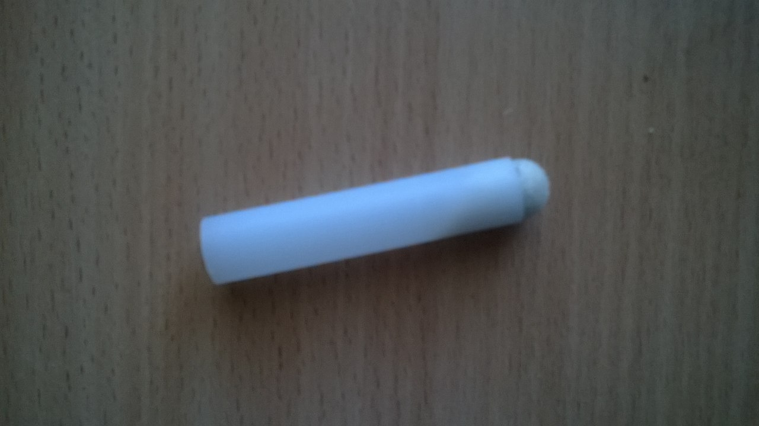
Тычок – художественный инструмент. Изготовлен из пластмассовой катушки ниток и поролона

Slide 6
Правило: при рисовании тычок надо держать перпендикулярно потолку!!! (тычок «смотрит» на потолок)

Slide 7
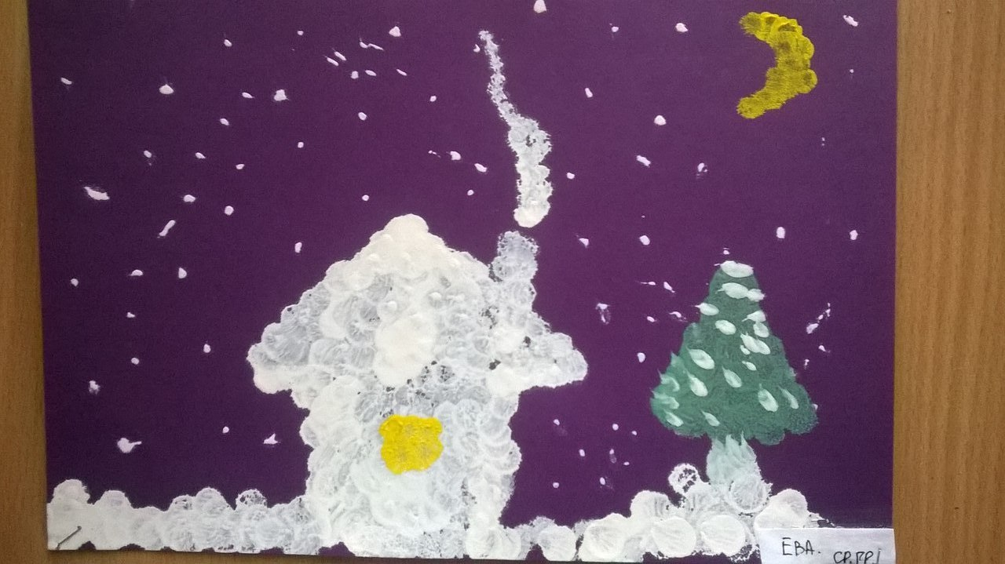
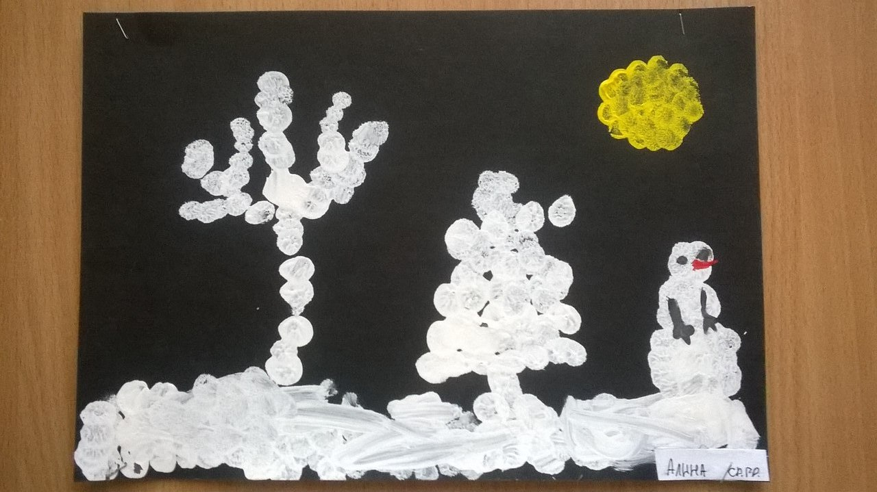

Slide 8
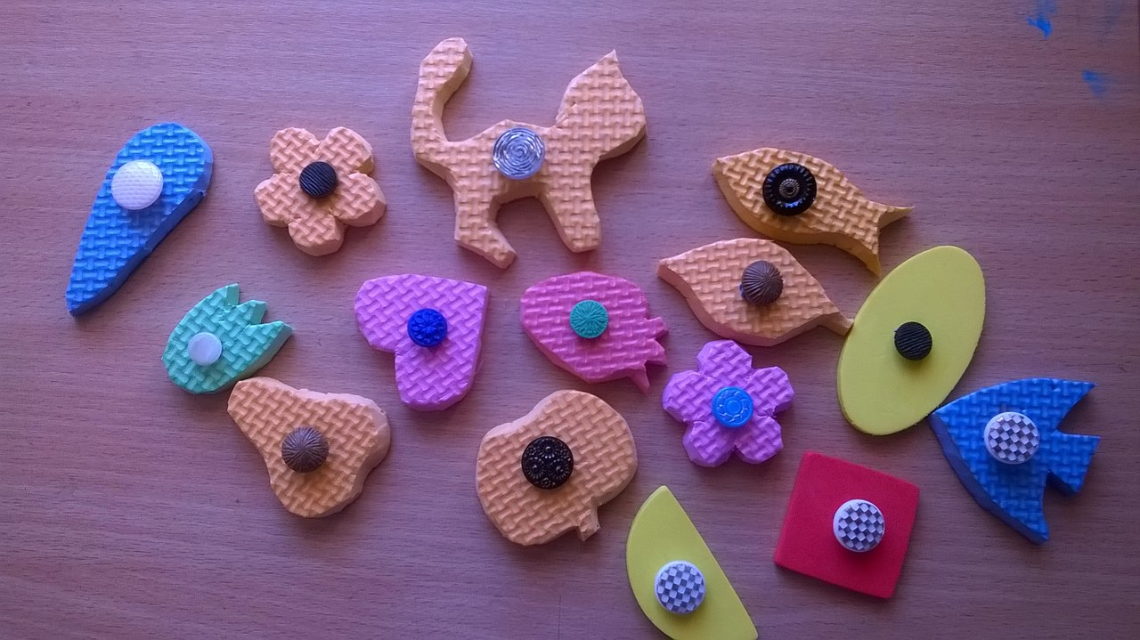
Печать- художественный инструмент. Изготовлена из изопрена (остатки от мягкого паззла), проволоки, пуговицы на ножке.

Slide 9
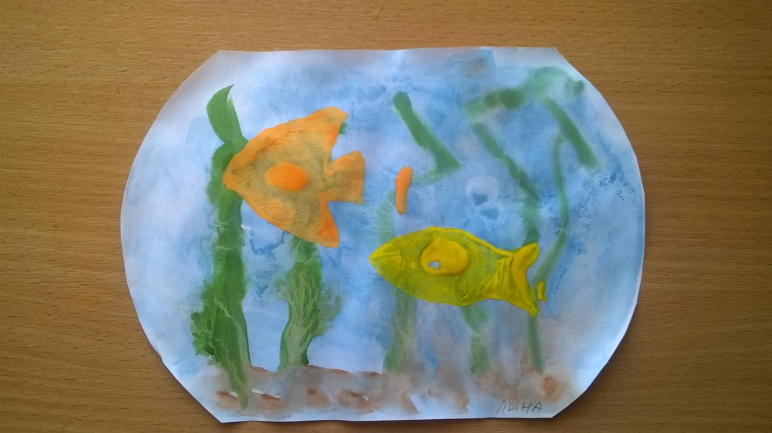

Slide 10
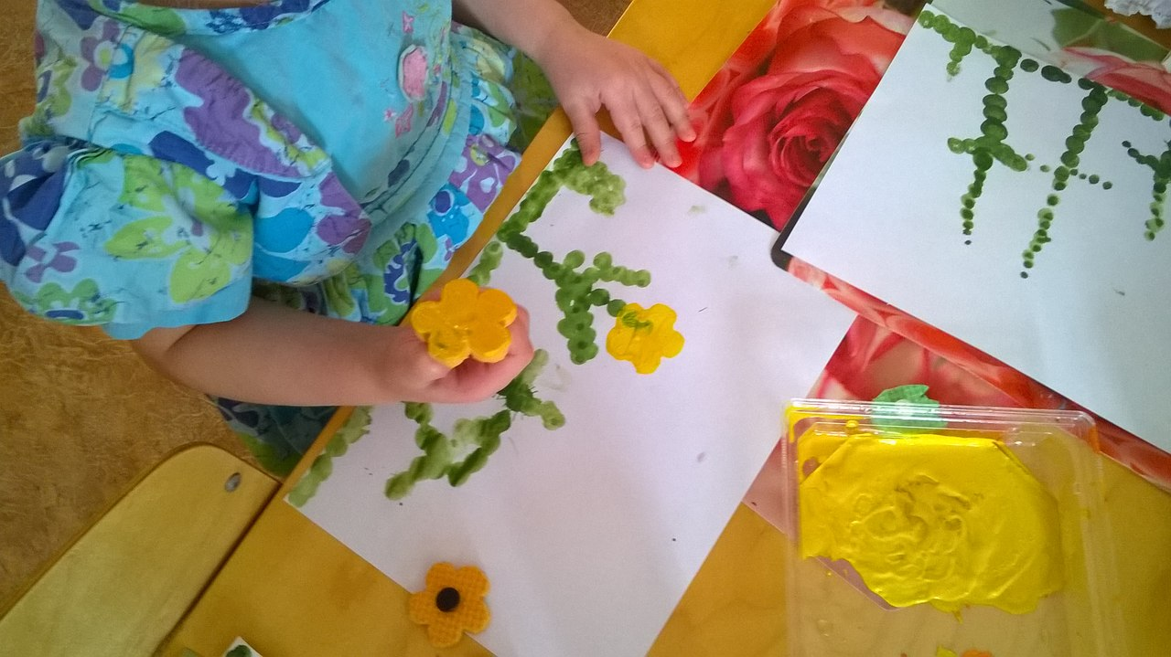
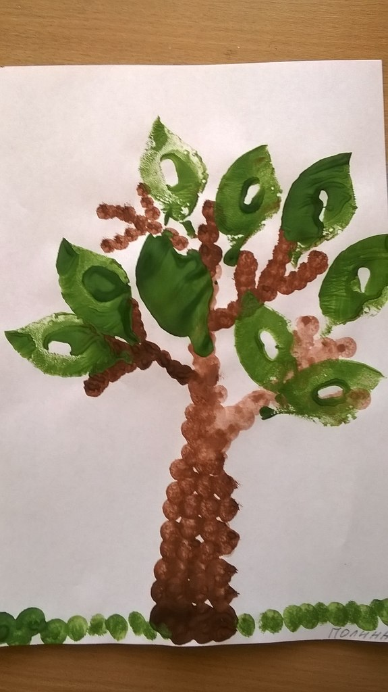
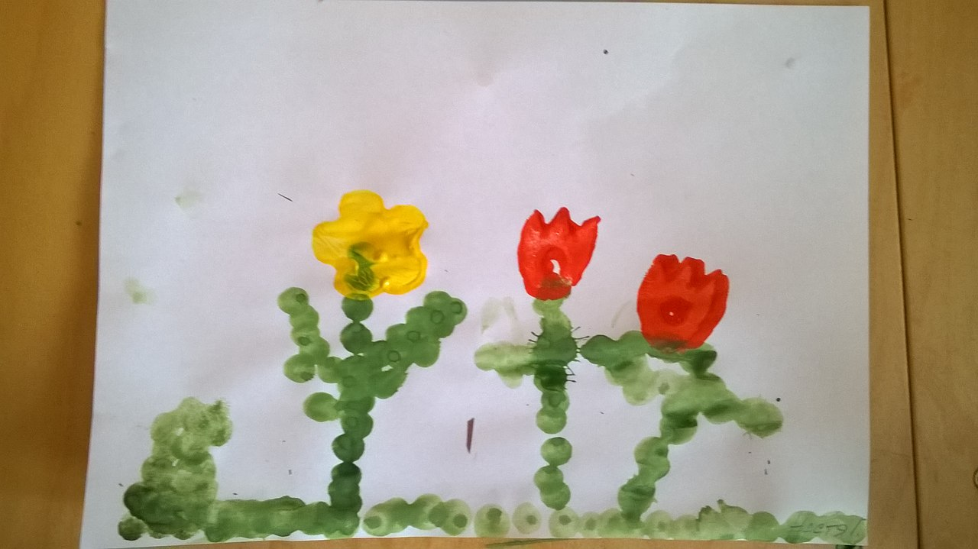
Использование тычка и печати для передачи образа в свободной изодеятельности детей.

Slide 11
Результаты: Дети
Не боятся рисовать.
Свободно используют для создания образа в рисунке данные художественные инструменты.
Обогащают и дополняют свой рисунок.
Используют эти инструменты в свободной изодеятельности дома, т.к. был проведен мастер-класс для родителей по изготовлению тычка и печати.

